Slide 1

数据库系统概论 An Introduction to Database System
第三章 关系数据库标准语言SQL
（续1）
河北大学网络空间安全与计算机学院

Slide 2
第三章 关系数据库标准语言SQL
3.1 SQL概述
3.2 学生-课程数据库
3.3 数据定义
3.4 数据查询
3.5 数据更新
3.6 空值的处理
3.7 视图
3.8 小结

Slide 3
3.4 数据查询
3.4.1 单表查询
3.4.2 连接查询
3.4.3 嵌套查询
3.4.4 集合查询
3.4.5基于派生表的查询
3.4.6 Select语句的一般形式

Slide 4
3.4.2 连接查询
连接查询：同时涉及两个以上的表的查询
连接条件：用来连接两个表的条件
[<表名1>.]<列名1> <比较运算符> [<表名2>.]<列名2>
【例】 Student.Sno = SC.Sno
连接字段：连接条件中的列名称
如：Sno为上面例子中的连接字段
注意：连接字段类型必须是可比的，但名字不必相同

Slide 5
连接查询（续）
1.等值与非等值连接查询
2.自身连接
3.外连接
4.多表连接

Slide 6
1. 等值与非等值连接查询
等值连接：连接运算符为 =
（对比关系代数中的等值连接⋈）
[例 3.49] 查询每个学生及其选修课程的情况
SELECT Student.*, SC.*
FROM Student, SC
WHERE Student.Sno = SC.Sno;
思考：如何用SQL表达笛卡尔积× ？

Slide 7
等值与非等值连接查询（续）
查询结果：
Student.Sno | Sname | Ssex | Sage | Sdept | SC.Sno | Cno | Grade
201215121 | 李勇 | 男 | 20 | CS | 201215121 | 1 | 92
201215121 | 李勇 | 男 | 20 | CS | 201215121 | 2 | 85
201215121 | 李勇 | 男 | 20 | CS | 201215121 | 3 | 88
201215122 | 刘晨 | 女 | 19 | CS | 201215122 | 2 | 90
201215122 | 刘晨 | 女 | 19 | CS | 201215122 | 3 | 80

Slide 8
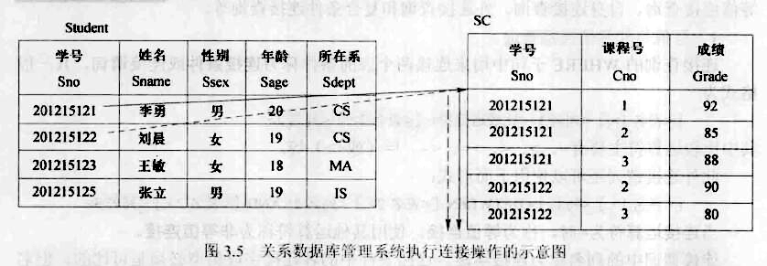
连接操作的执行过程
（1）嵌套循环法
首先在表1中找到第一个元组，然后从头开始扫描表2，逐一查找满足连接件的元组，找到后就将表1中的第一个元组与该元组拼接起来，形成结果表中一个元组。
表2全部查找完后，再找表1中第二个元组，然后再从头开始扫描表2，逐一查找满足连接条件的元组，找到后就将表1中的第二个元组与该元组拼接起来，形成结果表中一个元组。
重复上述操作，直到表1中的全部元组都处理完毕

Slide 9
连接操作的执行过程（续）
（2）排序合并法（SORT-MERGE）
首先按连接属性对表1和表2排序
对表1的第一个元组，从头开始扫描表2，顺序查找满足连接条件的元组，找到后就将表1中的第一个元组与该元组拼接起来，形成结果表中一个元组。当遇到表2中第一条大于表1连接字段值的元组时，对表2的查询不再继续
找到表1的第二条元组，然后从刚才的中断点处继续顺序扫描表2，查找满足连接条件的元组，找到后就将表1中的第一个元组与该元组拼接起来，形成结果表中一个元组。直接遇到表2中大于表1连接字段值的元组时，对表2的查询不再继续
重复上述操作，直到表1或表2中的全部元组都处理完毕为止
思考：（2）与（1）相比，哪个效率高？

Slide 10
等值与非等值连接查询（续）
自然连接
（对比关系代数中的自然连接）
[例 3.50] 对[例 3.49]用自然连接完成。
SELECT Student.Sno,Sname,Ssex,Sage,Sdept,Cno,Grade
FROM Student,SC
WHERE Student.Sno = SC.Sno;

Slide 11
等值与非等值连接查询（续）
一条SQL语句可以同时完成选择和连接查询。
[例 3.51 ]查询选修2号课程且成绩在90分以上的所有学生的学号和姓名。
SELECT Student.Sno, Sname
FROM Student, SC
WHERE Student.Sno=SC.Sno
AND SC.Cno=' 2 '
AND SC.Grade>90;
执行过程:
先从SC中选择出Cno='2'并且Grade>90的元组形成一个中间关系
再和Student中满足连接条件的元组进行连接得到最终的结果关系

Slide 12
连接查询（续）
1.等值与非等值连接查询
2.自身连接
3.外连接
4.多表连接

Slide 13
2. 自身连接
自身连接：一个表与其自己进行连接
需要给表起别名以示区别
所有属性名都是同名属性，因此必须使用“别名”
[例 3.52]查询每一门课的间接先修课（即先修课的先修课）
SELECT FIRST.Cno, SECOND.Cpno
FROM Course FIRST, Course SECOND
WHERE FIRST.Cpno = SECOND.Cno;

Slide 14
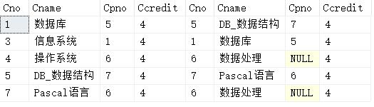
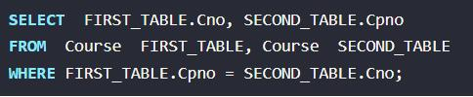
自身连接（续）
FIRST表（Course表） SECOND表（Course表）
课程号 Cno | 课程名 Cname | 先行课 Cpno | 学分 Ccredit
1 | 数据库 | 5 | 4
2 | 数学 |  | 2
3 | 信息系统 | 1 | 4
4 | 操作系统 | 6 | 3
5 | 数据结构 | 7 | 4
6 | 数据处理 |  | 2
7 | PASCAL语言 | 6 | 4
课程号 Cno | 课程名 Cname | 先行课 Cpno | 学分 Ccredit
1 | 数据库 | 5 | 4
2 | 数学 |  | 2
3 | 信息系统 | 1 | 4
4 | 操作系统 | 6 | 3
5 | 数据结构 | 7 | 4
6 | 数据处理 |  | 2
7 | PASCAL语言 | 6 | 4

Slide 15

自身连接（续）
查询结果：
T-SQL结果：
Cno | Pcno
1 | 7
3 | 5
5 | 6

Slide 16
连接查询（续）
1.等值与非等值连接查询
2.自身连接
3.外连接
4.多表连接

Slide 17
3. 外连接⟗
外连接⟗与普通连接⋈的区别
⋈ 只输出满足连接条件的元组
⟗以指定表为连接主体，将主体表中不满足连接条件的元组一并输出
左外连接⟕
列出左边关系中所有的元组
右外连接⟖
列出右边关系中所有的元组

Slide 18
外连接（续）
[例 3. 53] 改写[例 3.49]
SELECT Student.Sno,Sname,Ssex,Sage,Sdept,Cno,Grade
FROM Student LEFT OUTET JOIN SC ON (Student.Sno=SC.Sno);
执行结果：
Student.Sno | Sname | Ssex | Sage | Sdept | Cno | Grade
201215121 | 李勇 | 男 | 20 | CS | 1 | 92
201215121 | 李勇 | 男 | 20 | CS | 2 | 85
201215121 | 李勇 | 男 | 20 | CS | 3 | 88
201215122 | 刘晨 | 女 | 19 | CS | 2 | 90
201215122 | 刘晨 | 女 | 19 | CS | 3 | 80
201215123 | 王敏 | 女 | 18 | MA | NULL | NULL
201215125 | 张立 | 男 | 19 | IS | NULL | NULL

Slide 19
连接查询（续）
1.等值与非等值连接查询
2.自身连接
3.外连接
4.多表连接

Slide 20
4. 多表连接
多表连接：两个以上的表进行连接
[例3.54]查询每个学生的学号、姓名、选修的课程名及成绩
SELECT Student.Sno, Sname, Cname, Grade
FROM Student, SC, Course /*多表连接*/
WHERE Student.Sno = SC.Sno
AND SC.Cno = Course.Cno;

Slide 21
3.4 数据查询
3.4.1 单表查询 – 初级
3.4.2 连接查询 – 中级
3.4.3 嵌套查询 – 高级
3.4.4 集合查询 – 初级
3.4.5 基于派生表的查询 – 中级
3.4.6 Select语句的一般形式

Slide 22
3.4.3 嵌套查询
1.带有IN谓词的子查询
2.带有比较运算符的子查询
3.带有ANY（SOME）或ALL谓词的子查询
4.带有EXISTS谓词的子查询（重点、难点）

Slide 23
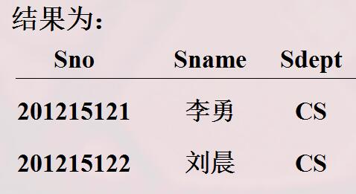
1. 带有IN谓词的子查询
[例 3.55] 查询与“刘晨”在同一个系学习的学生。
第一种方法：分步完成
① 确定“刘晨”所在系名
SELECT Sdept
FROM Student
WHERE Sname= ' 刘晨 ';
结果为： CS
② 查找所有在CS系学习的学生。
SELECT Sno, Sname, Sdept
FROM Student
WHERE Sdept= ' CS ';

Slide 24
带有IN谓词的子查询（续）
第二种方法：将第一步查询嵌入到第二步查询的条件中
SELECT Sno, Sname, Sdept
FROM Student
WHERE Sdept IN
(SELECT Sdept
FROM Student
WHERE Sname= ' 刘晨 ');
此查询为不相关子查询

Slide 25
带有IN谓词的子查询（续）
第三种方法：用自身连接完成[例 3.55]查询要求
SELECT S1.Sno, S1.Sname,S1.Sdept
FROM Student S1,Student S2
WHERE S1.Sdept = S2.Sdept AND
S2.Sname = '刘晨';

Slide 26
带有IN谓词的子查询（续）
[例 3.56]查询选修了课程名为“信息系统”的学生学号和姓名
SELECT Sno,Sname ③ 最后在Student关系中
FROM Student 取出Sno和Sname
WHERE Sno IN
(SELECT Sno ② 然后在SC关系中找出选
FROM SC 修了3号课程的学生学号
WHERE Cno IN
(SELECT Cno ① 首先在Course关系中找出
FROM Course “信息系统”的课程号，为3号
WHERE Cname= '信息系统'
)
);

Slide 27
带有IN谓词的子查询（续）
用连接查询实现[例 3.56] ：
SELECT Sno,Sname
FROM Student,SC,Course
WHERE Student.Sno = SC.Sno AND
SC.Cno = Course.Cno AND
Course.Cname='信息系统';

Slide 28
嵌套查询（续）
嵌套查询
一个SELECT-FROM-WHERE语句称为一个查询块
将一个查询块嵌套在另一个查询块的WHERE子句或HAVING短语的条件中的查询称为嵌套查询
SELECT Sname /*外层查询/父查询*/
FROM Student
WHERE Sno IN
( SELECT Sno /*内层查询/子查询*/
FROM SC
WHERE Cno= ' 2 ');

Slide 29
嵌套查询求解方法
不相关子查询：子查询的查询条件不依赖于父查询
由里向外 逐层处理。即每个子查询在上一级查询处理之前求解，子查询的结果用于建立其父查询的查找条件。
SELECT Sno, Sname, Sdept
FROM Student
WHERE Sdept IN
(SELECT Sdept
FROM Student
WHERE Sname= ' 刘晨 ');

Slide 30
嵌套查询求解方法（续）
相关子查询：子查询的查询条件依赖于父查询
由外向里
①取外层查询中表的第一个元组，根据它与内层查询相关的属性值处理内层查询，若WHERE子句返回值为真，则取此元组放入结果表
②再取外层表的下一个元组
③重复这一过程，直至外层表全部检查完为止

Slide 31
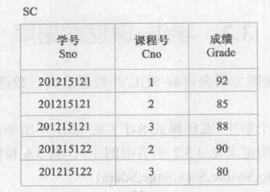
带有比较运算符的子查询（续）
[例 3.57 ]找出每个学生超过他选修课程平均成绩的课程号。
SELECT Sno, Cno
FROM SC x
WHERE Grade >=(SELECT AVG（Grade）
FROM SC y
WHERE y.Sno=x.Sno);

Slide 32
带有比较运算符的子查询（续）
执行过程
从外层查询中取出SC的一个元组x，将元组x的Sno值（201215121）传送给内层查询。
SELECT AVG(Grade)
FROM SC y
WHERE y.Sno='201215121‘;

Slide 33
带有比较运算符的子查询（续）
执行过程（续）
执行内层查询，得到值88（近似值），用该值代替内层查询，得到外层查询：
SELECT Sno,Cno
FROM SC x
WHERE Grade >=88;

Slide 34
带有比较运算符的子查询（续）
执行过程（续）
执行这个查询，得到
（201215121,1）
（201215121,3）
然后外层查询取出下一个元组重复做上述①至③步骤，直到外层的SC元组全部处理完毕。结果为:
（201215121,1）
（201215121,3）
（201215122,2）

Slide 35
3.4.3 嵌套查询
1.带有IN谓词的子查询
2.带有比较运算符的子查询
3.带有ANY（SOME）或ALL谓词的子查询
4.带有EXISTS谓词的子查询

Slide 36
2. 带有比较运算符的子查询
当能确切知道内层查询返回单值时，可用比较运算符（>，<，=，>=，<=，!=或< >）。
在[例 3.55]中，由于一个学生只可能在一个系学习，则可以用 = 代替IN ：
SELECT Sno,Sname,Sdept
FROM Student
WHERE Sdept =
(SELECT Sdept
FROM Student
WHERE Sname= '刘晨');

Slide 37
3.4.3 嵌套查询
1.带有IN谓词的子查询
2.带有比较运算符的子查询
3.带有ANY（SOME）或ALL谓词的子查询
4.带有EXISTS谓词的子查询

Slide 38
带有ANY（SOME）或ALL谓词的子查询 （续）
使用ANY或ALL谓词时必须同时使用比较运算
语义为：
> ANY 大于子查询结果中的某个值
> ALL 大于子查询结果中的所有值
< ANY 小于子查询结果中的某个值
< ALL 小于子查询结果中的所有值
>= ANY 大于等于子查询结果中的某个值
>= ALL 大于等于子查询结果中的所有值

Slide 39
带有ANY（SOME）或ALL谓词的子查询 （续）
[例 3.58] 查询非计算机科学系中比计算机科学系任意一个学生年龄小的学生姓名和年龄
SELECT Sname,Sage
FROM Student
WHERE Sage < ANY (SELECT Sage
FROM Student
WHERE Sdept= ' CS ')
AND Sdept <> ‘CS ' ; /*父查询块中的条件 */

Slide 40
带有ANY（SOME）或ALL谓词的子查询 （续）
结果：
执行过程：
（1）首先处理子查询，找出CS系中所有学生的年龄，构成一个集合（20,19）
（2）处理父查询，找所有不是CS系且年龄小于
20 或 19的学生
Sname | Sage
王敏 | 18
张立 | 19

Slide 41
带有ANY（SOME）或ALL谓词的子查询 （续）
用聚集函数实现[例 3.58]
SELECT Sname,Sage
FROM Student
WHERE Sage <
(SELECT MAX（Sage）
FROM Student
WHERE Sdept= 'CS ')
AND Sdept <> ' CS ';

Slide 42
带有ANY（SOME）或ALL谓词的子查询 （续）
[例 3.59] 查询非计算机科学系中比计算机科学系所有学生年龄都小的学生姓名及年龄。
方法一：用ALL谓词
SELECT Sname,Sage
FROM Student
WHERE Sage < ALL
(SELECT Sage
FROM Student
WHERE Sdept= ' CS ')
AND Sdept <> ' CS ’;

Slide 43
带有ANY（SOME）或ALL谓词的子查询 （续）
方法二：用聚集函数
SELECT Sname,Sage
FROM Student
WHERE Sage <
(SELECT MIN(Sage)
FROM Student
WHERE Sdept= ' CS ')
AND Sdept <>' CS ';

Slide 44
带有ANY（SOME）或ALL谓词的子查询 （续）
表3.7 ：ANY（或SOME），ALL谓词与聚集函数、IN谓词的等价转换关系
=
<>或!=
<
<=
>
>=
ANY
IN
--
<MAX
<=MAX
>MIN
>= MIN
ALL
--
NOT IN
<MIN
<= MIN
>MAX
>= MAX

Slide 45
3.4.3 嵌套查询
1.带有IN谓词的子查询
2.带有比较运算符的子查询
3.带有ANY（SOME）或ALL谓词的子查询
4.带有EXISTS谓词的子查询

Slide 46
带有EXISTS谓词的子查询
EXISTS谓词
存在量词 ∃
带有EXISTS谓词的子查询不返回任何数据，只产生逻辑真值“true”或逻辑假值“false”。
若内层查询结果非空，则外层的WHERE子句返回真值
若内层查询结果为空，则外层的WHERE子句返回假值
由EXISTS引出的子查询，其目标列表达式通常都用 * ，因为带EXISTS的子查询只返回真值或假值，给出列名无实际意义。

Slide 47
带有EXISTS谓词的子查询（续）
NOT EXISTS谓词
若内层查询结果非空，则外层的WHERE子句返回假值
若内层查询结果为空，则外层的WHERE子句返回真值

Slide 48
带有EXISTS谓词的子查询（续）
[例 3.60]查询所有选修了1号课程的学生姓名。
思路分析：
本查询涉及Student和SC关系
在Student中依次取每个元组的Sno值，用此值去检查SC表
若SC中存在这样的元组，其Sno值等于此Student.Sno值，并且其Cno= ‘1’，则取此Student.Sname送入结果表
SELECT Sname
FROM Student
WHERE EXISTS
(SELECT *
FROM SC
WHERE Sno=Student.Sno AND Cno= ' 1 ');

Slide 49
带有EXISTS谓词的子查询（续）
[例 3.61] 查询没有选修1号课程的学生姓名。
SELECT Sname
FROM Student
WHERE NOT EXISTS
(SELECT *
FROM SC
WHERE Sno = Student.Sno AND Cno='1');

Slide 50
不同形式的查询间的替换
一些带EXISTS或NOT EXISTS谓词的子查询不能被其他形式的子查询等价替换
所有带IN谓词、比较运算符、ANY和ALL谓词的子查询
都能用带EXISTS谓词的子查询 等价替换
[例 3.55]查询与“刘晨”在同一个系学习的学生。
用带EXISTS谓词的子查询替换IN：
SELECT Sno,Sname,Sdept
FROM Student S1
WHERE EXISTS
(SELECT *
FROM Student S2
WHERE S2.Sdept = S1.Sdept AND
S2.Sname = '刘晨');

Slide 51
用EXISTS / NOT EXISTS实现全称量词（难点）
SQL语言中没有全称量词∀ （For all）
全称量词∀ 转换为等价的 存在量词∃ ：
（∀ x） P ≡ ¬ （∃ x（¬ P））

Slide 52
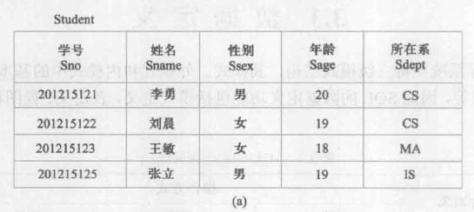
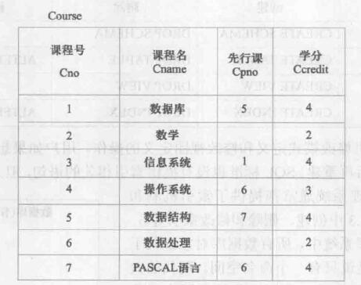
带有EXISTS谓词的子查询（续）
[例 3.62] 查询选修了全部课程的学生姓名。
SELECT Sname
FROM Student
WHERE NOT EXISTS
(SELECT *
FROM Course
WHERE NOT EXISTS
(SELECT *
FROM SC
WHERE Sno= Student.Sno
AND Cno= Course.Cno
)
);
转义后的表达：没有一门课程是他不选修的

Slide 53
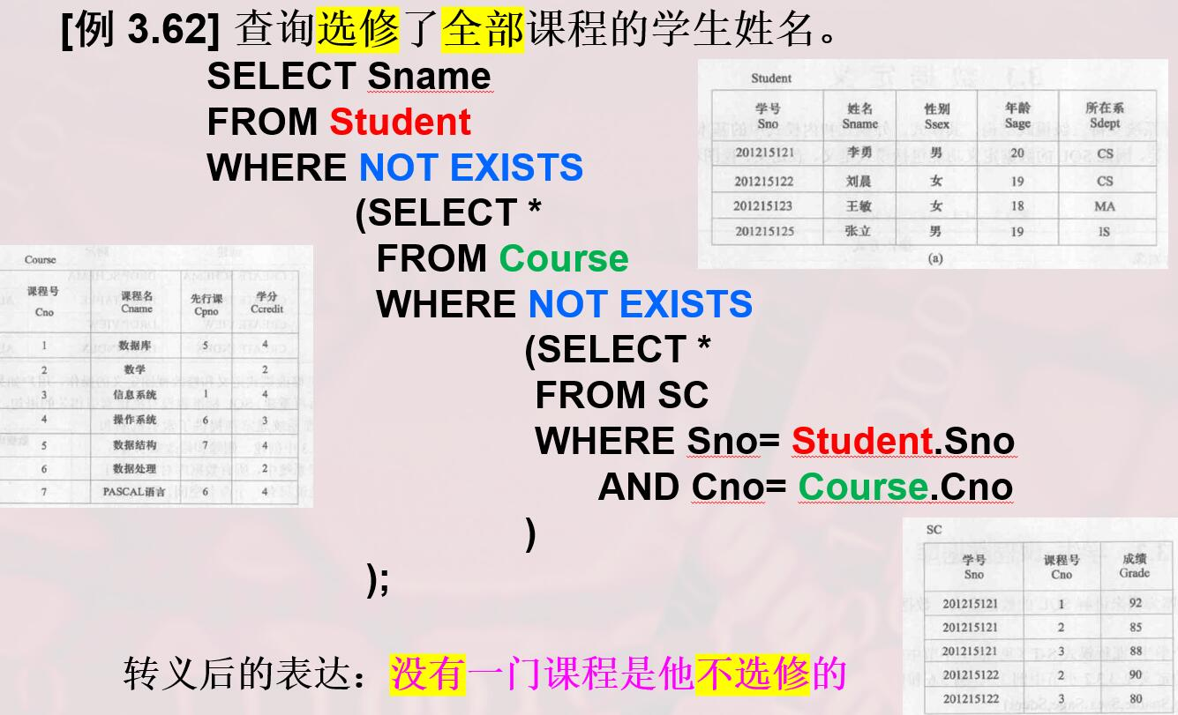
∵ 相关子查询，∴ 从外向内。
从Student取第1个值：201215121
进入第二层，Course取值：1
进入第三层：SELECT * FROM SC WHERE Sno= 201215121 AND Cno= 1 T
返回第二层， Course取值：2
进入第三层：SELECT * FROM SC WHERE Sno= 201215121 AND Cno= 2 T
……
返回第二层， Course取值：7
进入第三层：SELECT * FROM SC WHERE Sno= 201215121 AND Cno= 7 F
得到第二层结果：F ∨ F ∨ F ∨ T ∨ T ∨ T ∨ T = T
得到第一层结果：F
结论： 201215121没有选修全部课程。
以此类推……
从Student取第2个值： 201215122

Slide 54
带有EXISTS谓词的子查询（续）
用EXISTS / NOT EXISTS实现逻辑蕴涵（难点）
SQL语言中没有蕴涵逻辑运算→
逻辑蕴涵谓词 等价转换为：
p → q ≡ ¬ p ∨ q

Slide 55
带有EXISTS谓词的子查询（续）
[例 3.63]查询至少选修了学生201215122选修的全部课程的学生号码。
解题思路：
用逻辑蕴涵表达：查询学号为x的学生，对所有的课程y，只要201215122学生选修了课程y，则x也选修了y。
形式化表示：
用P表示谓词 “学生201215122选修了课程y”
用q表示谓词 “学生x选修了课程y”
则上述查询为: （∀y） p → q
等价变换：（∀y）p → q ≡ ¬ ∃y（p∧¬q）
变换后语义：不存在这样的课程y，学生201215122选修了y，而学生x没有选。

Slide 56
带有EXISTS谓词的子查询（续）
SELECT DISTINCT Sno
FROM SC SCX
WHERE NOT EXISTS
(SELECT *
FROM SC SCY
WHERE SCY.Sno = ' 201215122 ' AND
NOT EXISTS
(SELECT *
FROM SC SCZ
WHERE SCZ.Sno=SCX.Sno AND
SCZ.Cno=SCY.Cno));

Slide 57
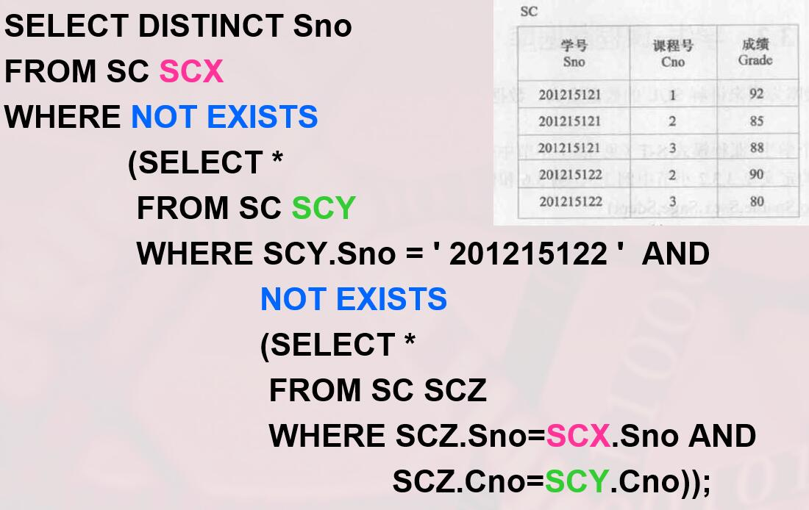
∵ 相关子查询，∴ 从外向内。
从SCX取第1个值：201215121
第二层，SCY取值：1
进入第三层：SELECT * FROM SCZ WHERE SCZ.Sno = 201215121 AND SCZ. Cno= 1 查询结果：T
返回第二层：SELECT * FROM SCY WHERE SCY.Sno = 201215122 AND F 查询结果：F
第二层，SCY取值：2
进入第三层：SELECT * FROM SCZ WHERE SCZ.Sno = 201215121 AND SCZ. Cno= 2 查询结果：T
返回第二层：SELECT * FROM SCY WHERE SCY.Sno = 201215122 AND F 查询结果：F
第二层，SCY取值：3
进入第三层：SELECT * FROM SCZ WHERE SCZ.Sno = 201215121 AND SCZ. Cno= 3 查询结果：T
返回第二层：SELECT * FROM SCY WHERE SCY.Sno = 201215122 AND F 查询结果：F
得到第二层结果：F ∨ F ∨ F = F
得到第一层结果：T
结论： 201215121选修了学生201215122选修的全部课程。
以此类推……
从SCX取第2个值： 201215122

Slide 58
3.4 数据查询
3.4.1 单表查询
3.4.2 连接查询
3.4.3 嵌套查询
3.4.4 集合查询
3.4.5基于派生表的查询
3.4.5 Select语句的一般形式

Slide 59
3.4.4 集合查询
集合操作的种类
并-UNION
交-INTERSECT
差-EXCEPT

Slide 60
集合查询（续）
[例 3.64] 查询计算机科学系的学生及年龄不大于19岁的学生。
SELECT *
FROM Student
WHERE Sdept= 'CS'
UNION
SELECT *
FROM Student
WHERE Sage<=19;

Slide 61
集合查询（续）
[例 3.65] 查询选修了课程1或者选修了课程2的学生。
SELECT Sno
FROM SC
WHERE Cno=' 1 '
UNION
SELECT Sno
FROM SC
WHERE Cno= ' 2 ';

Slide 62
集合查询（续）
[例3.66] 查询计算机科学系的学生与年龄不大于19岁的学生 的交集。
SELECT *
FROM Student
WHERE Sdept='CS'
INTERSECT
SELECT *
FROM Student
WHERE Sage<=19

Slide 63
集合查询（续）
[例 3.66] 实际上就是查询计算机科学系中年龄不大 于19岁的学生。
用连接查询解决该问题：
SELECT *
FROM Student
WHERE Sdept= 'CS' AND Sage<=19;

Slide 64
集合查询（续）
[例 3.67]查询既选修了课程1又选修了课程2的学生。
SELECT Sno
FROM SC
WHERE Cno=' 1 '
INTERSECT
SELECT Sno
FROM SC
WHERE Cno='2 ';

Slide 65
集合查询（续）
[例3.67]也可以表示为嵌套查询：
SELECT Sno
FROM SC
WHERE Cno=' 1 ' AND Sno IN
(SELECT Sno
FROM SC
WHERE Cno=' 2 ');

Slide 66
集合查询（续）
[例 3.68] 查询计算机科学系的学生与年龄不大于19岁的学生的差集。
SELECT *
FROM Student
WHERE Sdept='CS'
EXCEPT
SELECT *
FROM Student
WHERE Sage <=19;

Slide 67
集合查询（续）
[例3.68]实际上是查询计算机科学系中年龄大于19岁的学生
SELECT *
FROM Student
WHERE Sdept= 'CS' AND Sage>19;

Slide 68
3.4 数据查询
3.4.1 单表查询
3.4.2 连接查询
3.4.3 嵌套查询
3.4.4 集合查询
3.4.5基于派生表的查询
3.4.6 Select语句的一般形式

Slide 69
3.4.5 基于派生表的查询
子查询不仅可以出现在WHERE子句中，
还可以出现在FROM子句中，
这时子查询生成的临时派生表成为主查询的查询对象。
[例3.57]找出每个学生超过他自己选修课程平均成绩的课程号
SELECT Sno, Cno
FROM SC, (SELECT Sno, Avg(Grade)
FROM SC
GROUP BY Sno)
AS Avg_sc(avg_sno,avg_grade)
WHERE SC.Sno = Avg_sc.avg_sno
and SC.Grade >=Avg_sc.avg_grade

Slide 70
基于派生表的查询（续）
如果子查询中没有聚集函数，
派生表可以不指定属性列，
子查询SELECT子句后面的列名为其缺省属性。
[例]查询所有选修了1号课程的学生姓名，可以用如下查询完成：
SELECT Sname
FROM Student,
(SELECT Sno FROM SC WHERE Cno=' 1 ') AS SC1
WHERE Student.Sno=SC1.Sno;

Slide 71
3.4 数据查询
3.4.1 单表查询
3.4.2 连接查询
3.4.3 嵌套查询
3.4.4 集合查询
3.4.5基于派生表的查询
3.4.6 SELECT语句的一般形式

Slide 72
3.4.6 SELECT语句的一般格式
SELECT [ALL|DISTINCT]
<目标列表达式> [别名] [ ,<目标列表达式> [别名]] …
FROM <表名或视图名> [别名]
[ ,<表名或视图名> [别名]] …
|(<SELECT语句>)[AS]<别名>
[WHERE <条件表达式>]
[GROUP BY <列名1>[HAVING<条件表达式>]]
[ORDER BY <列名2> [ASC|DESC]];

Slide 73
3.4 数据查询
END

